Slide 1

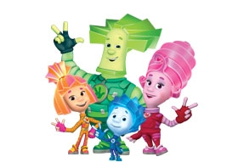
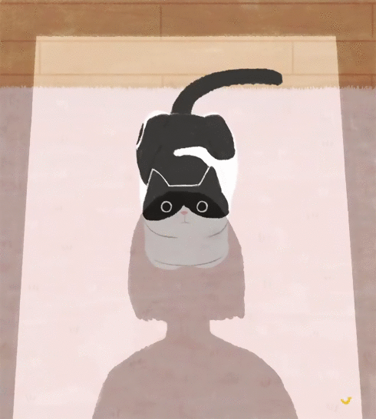
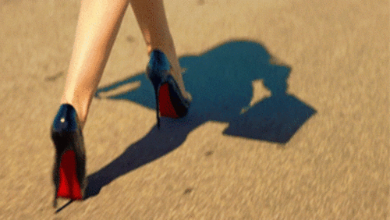
Проведення досліджень: чому утворюється тінь, що таке веселка

Slide 2
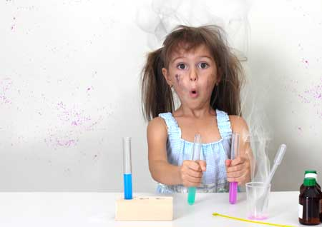
«Дитина від своєї природи – допитливий дослідник, відкривач світу… Слід дитину спонукати до самостійної пізнавальної діяльності, формуючи з малих літ допитливість, прагнення до навчання, яке має бути радісною працею».
В. Сухомлинський

Slide 3
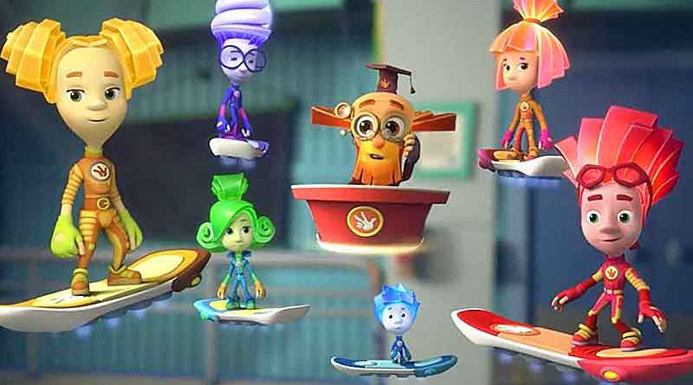
Фіксики - Театр тіней
https://www.youtube.com/watch?v=jOLElhj06Vs

Slide 4
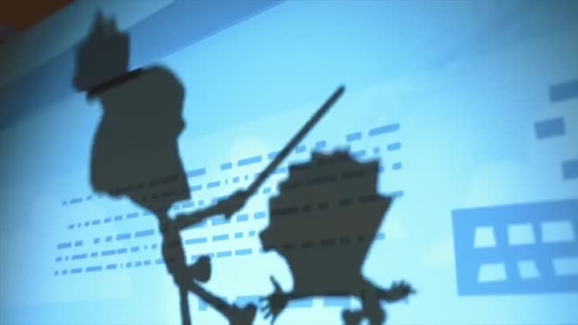
Сімка, Нолик і Дімдімич вирішують показати друзям виставу театру тіней. Поки вони готуються, ми дізнаємося чимало цікавого про «тіньову сторону» театрального життя.

Slide 5
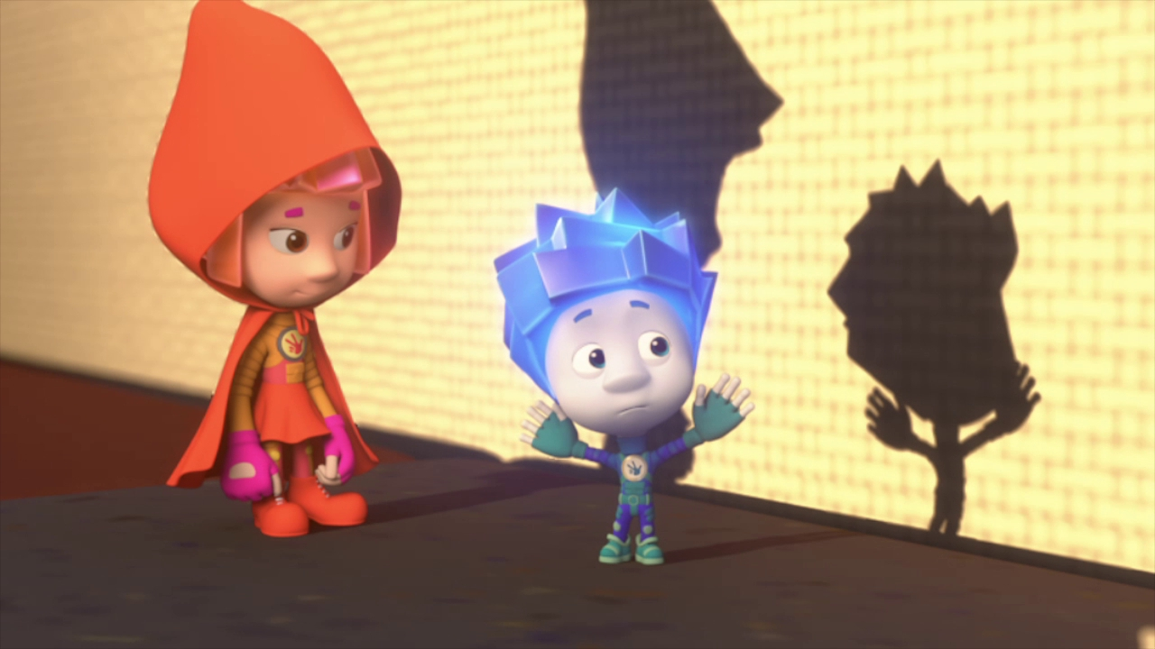

Slide 6
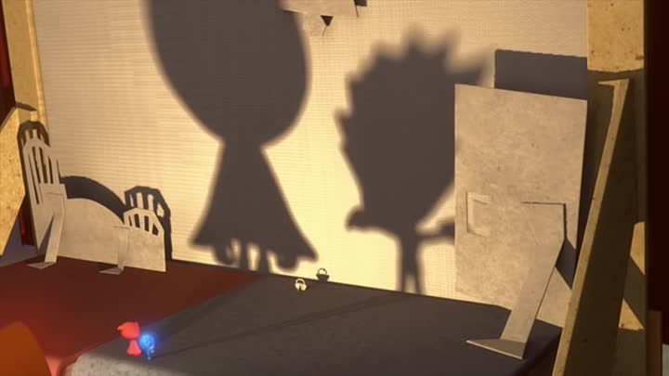

Slide 7
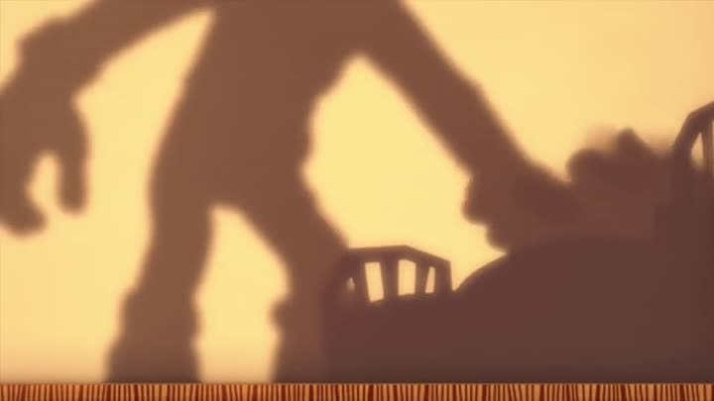

Slide 8
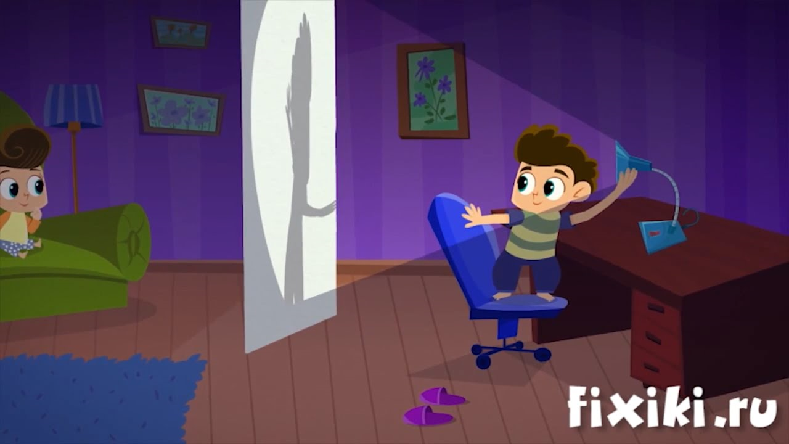

Slide 9
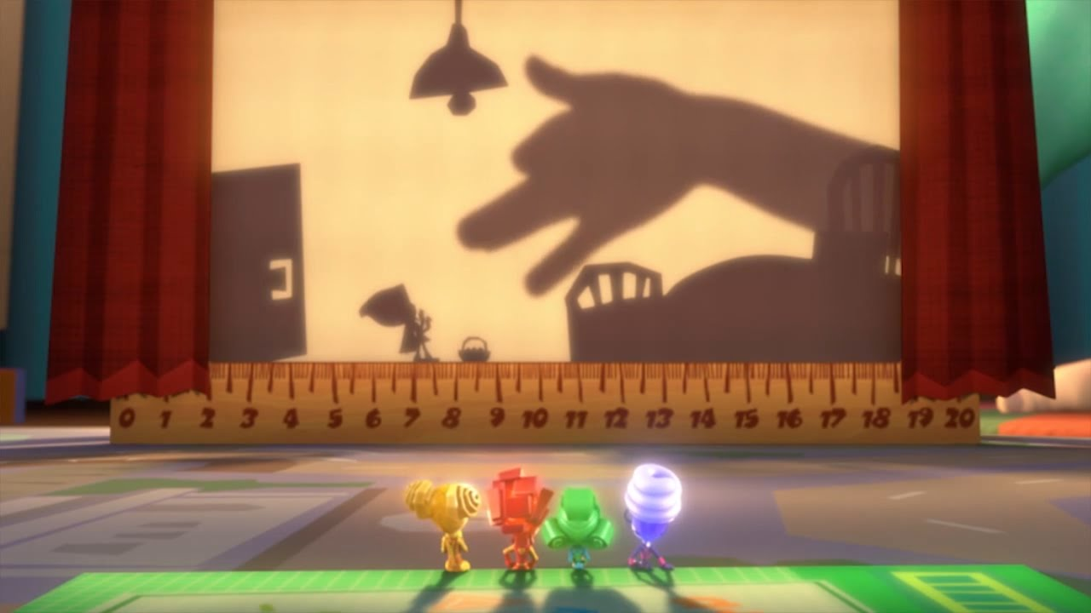

Slide 10


Slide 11
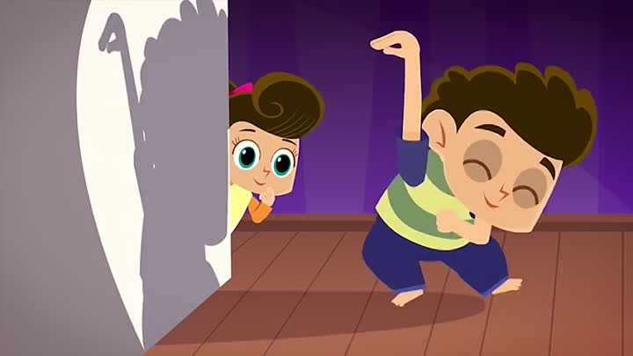

Slide 12
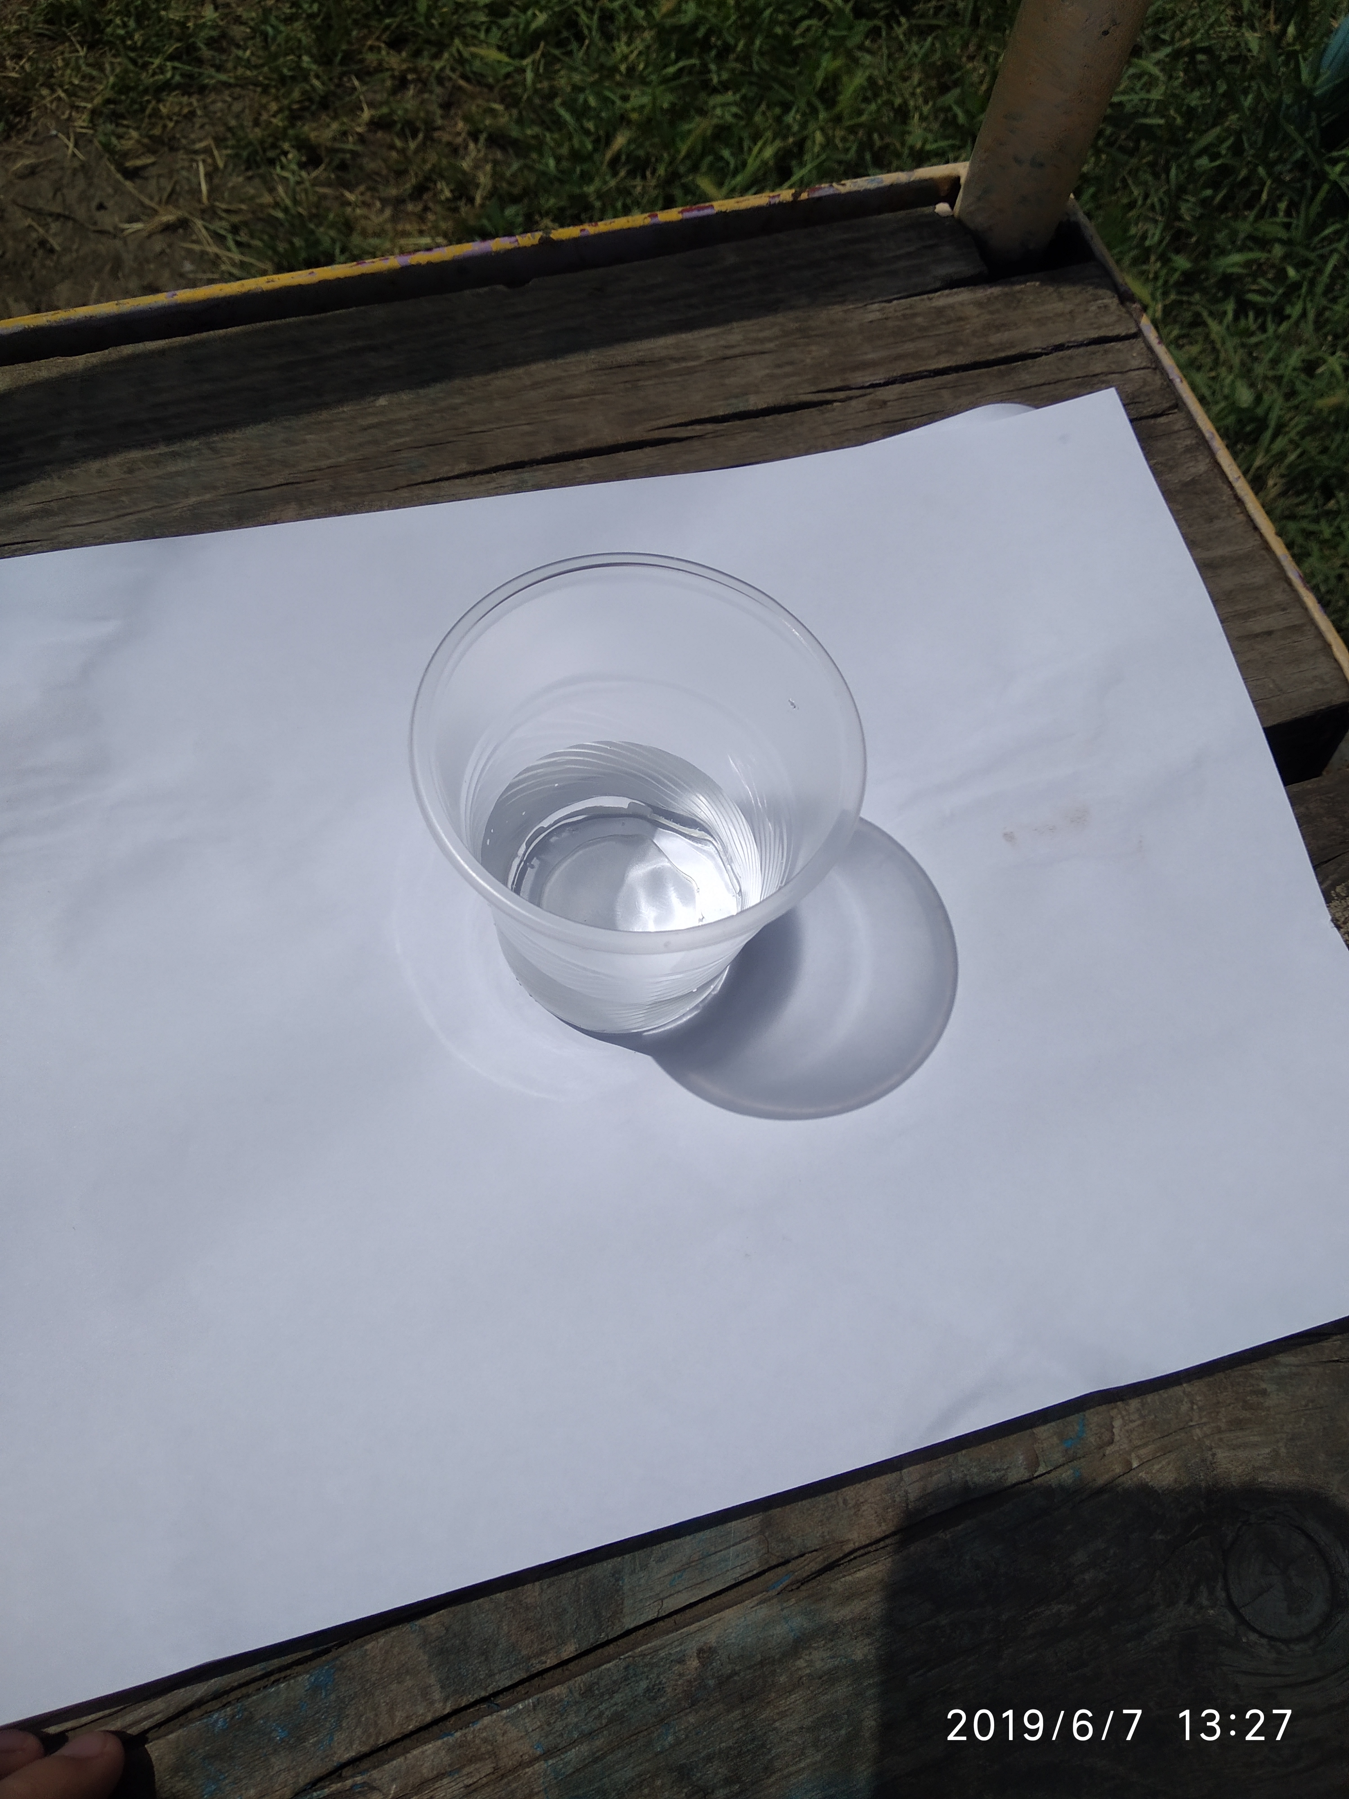
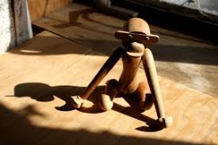
Дослід1
Запропонувати дітям дослідити, чи однакова тінь від іграшки та від пластикового стаканчика.

Slide 13
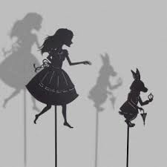
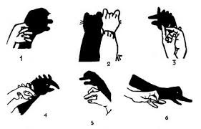
Дослід 2 (Робота в парі)
Одна дитина бере свою іграшку, стає біля стіни, а друга світить ліхтариком.
Що ви помітили? (Бачимо тінь, майже однакову за розміром з іграшкою) Потім дитина з ліхтариком відходить на декілька кроків від стіни.
Чи змінилася зараз тінь? (Тінь стала більшою)

Slide 14
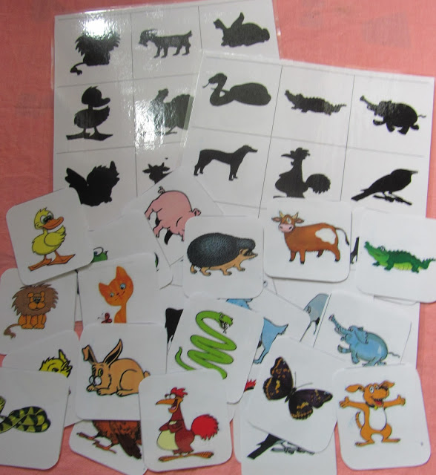
https://drive.google.com/open?id=1XnZGiAV9270hX9SsH-4oN3icQgGxkaN0PkYEiYPP_Fg
Де чия тінь?

Slide 15

Фрагмент уроку проведення дослідження
Що таке веселка?
Хтось у лузі біля річки
Загубив барвисті стрічки.
Дощик вгледів, підібрав,
Небеса підперезав.

Slide 16
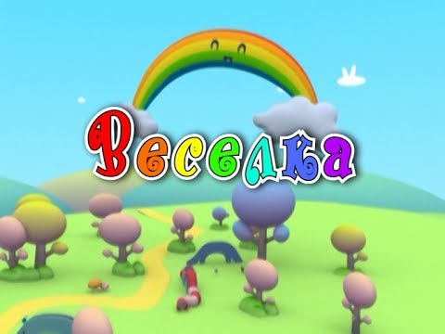

Slide 17



Slide 18
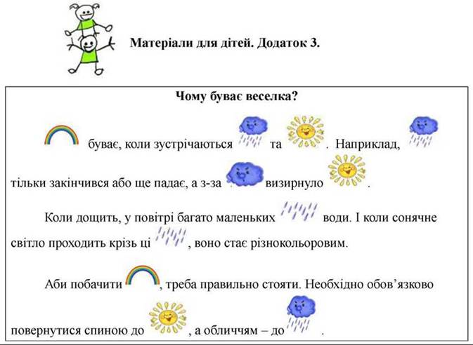

Slide 19



Slide 20


Slide 21
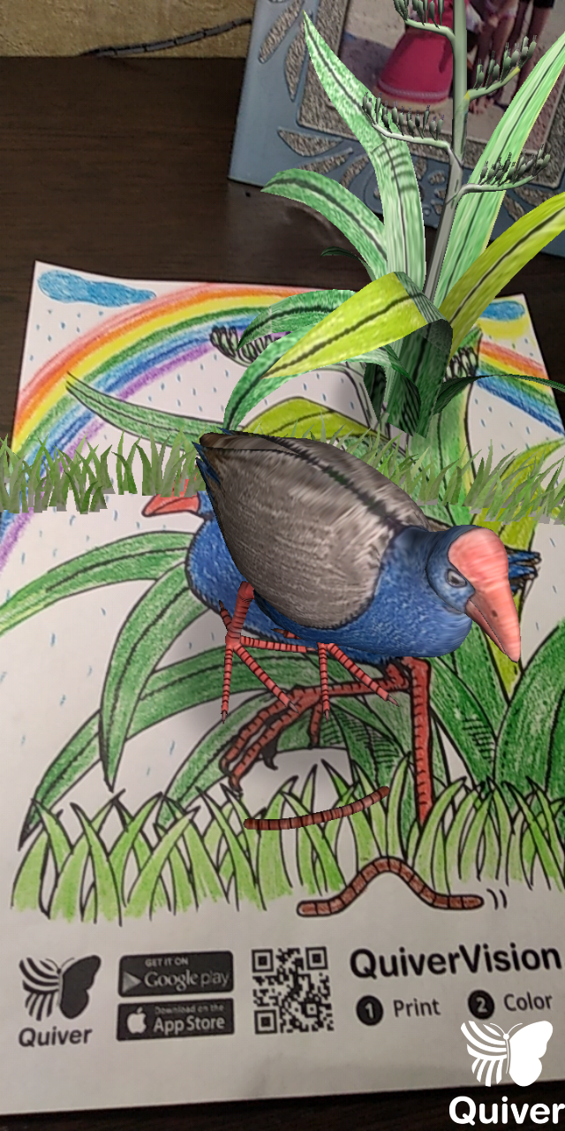
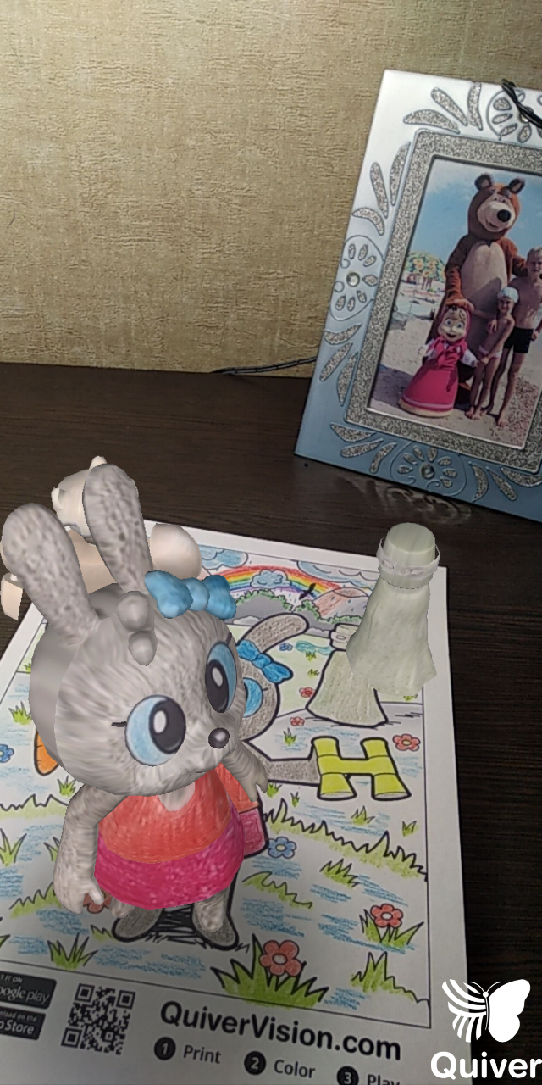

Slide 22
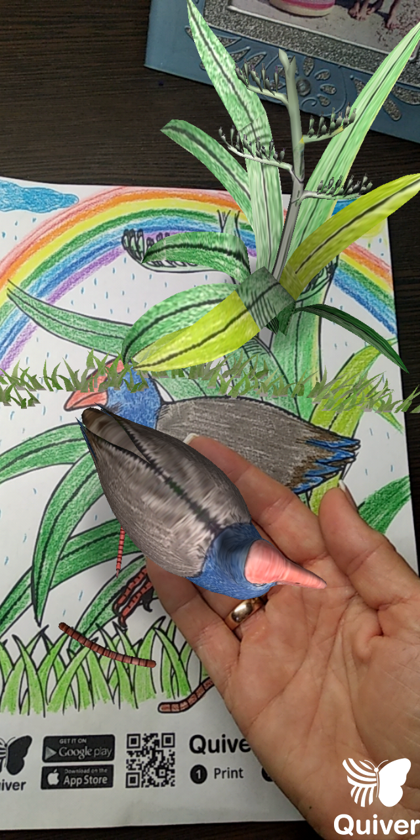
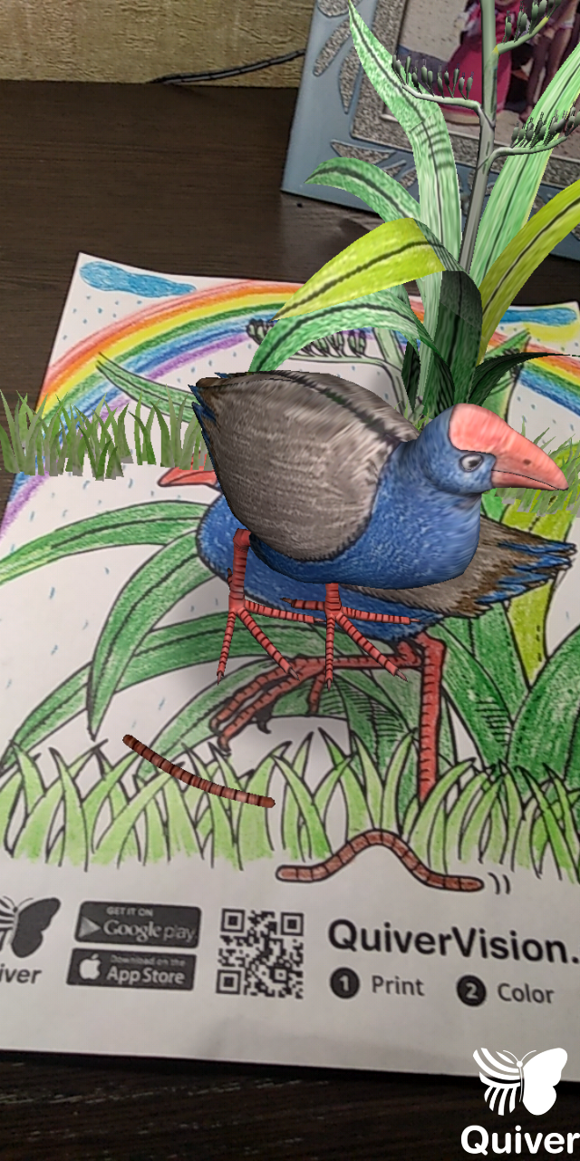

Slide 23
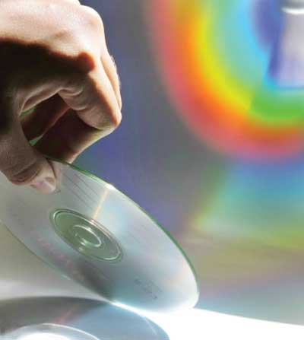
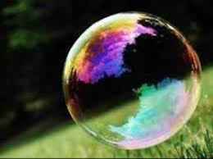
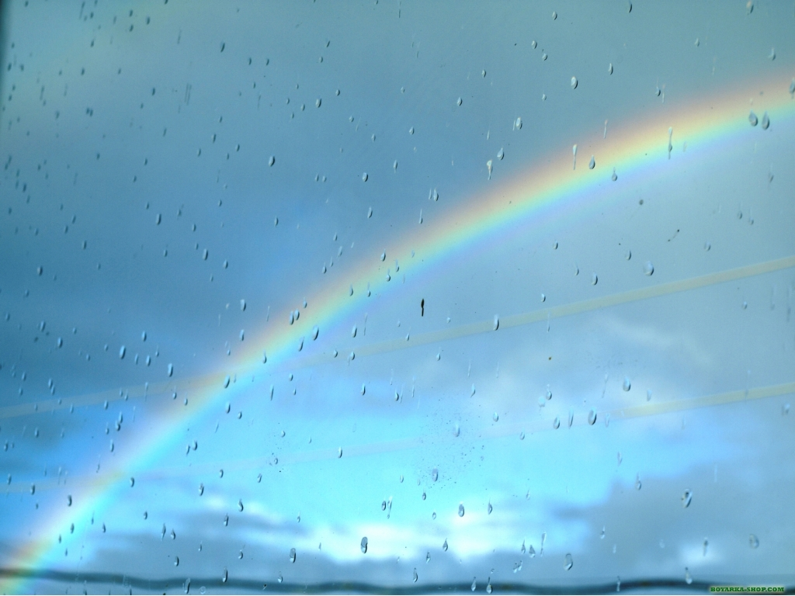
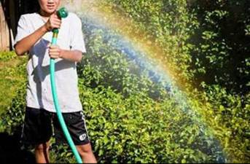

Slide 24

Дослід «Створюємо веселку»
Для цього знадобиться:
- склянка води (приблизно на три чверті повна);
- білий папір;
- сонячний день.

Slide 25



